Slide 1
가장 긴 증가하는 부분 수열 https://www.acmicpc.net/problem/11053
수열 A가 주어졌을 때, 가장 긴 증가하는 부분 수열을 구하는 문제
수열 A = {10, 20, 10, 30, 20, 50}
가장 긴 증가하는 부분 수열 A = {10, 20, 10, 30, 20, 50}
① dp[i] = A[1], …, A[i] 까지 수열이 있을 때, A[i]를 마지막으로 하는 가장 긴 증가하는
부분 수열의 길이
② 가장 긴 부분 수열이 A[?], A[?], … , A[j], A[i] 라고 했을 때, 겹치는 부분 문제를 찾아본다.
A[?], A[?], …, A[j]는 dp[j]로 나타낼 수 있다.
이 때, A[j]와 A[i]의 관계는 다음과 같다.
dp[i] = max(dp[j]) + 1 (j < i , A[j] < A[i])
dp[i] = A[1], …, A[i] 까지 수열이 있을 때, A[i]를 마지막으로 하는 가장 긴 증가하는
부분 수열의 길이
dp[5]를 나타낸 그림
A[1] | A[2] | A[3] | A[4] | A[5]
10 | 20 | 10 | 30 | 20
A[5]를 마지막으로 하는 증가하는 부분 수열

Slide 2
가장 긴 증가하는 부분 수열 https://www.acmicpc.net/problem/11053
dp[i] = A[1], …, A[i] 까지 수열이 있을 때, A[i]를 마지막으로 하는 가장 긴 증가하는
부분 수열의 길이
A[1] A[5]
A[5]
10 < 20
dp[1] = 1
10
20
A[1] | A[2] | A[3] | A[4] | A[5]
10 | 20 | 10 | 30 | 20
A[1] A[2]
10 20
A[5]
20 == 20
dp[2] = 2
20
A[1] | A[2] | A[3]
10 | 20 | 10
dp[3] = 1
A[5]
10 < 20
20
dp[5] = 2
A[1] | A[2] | A[3] | A[4]
10 | 20 | 10 | 30
A[5]
30 > 20
dp[4] = 3
20

Slide 3
가장 긴 증가하는 부분 수열 https://www.acmicpc.net/problem/11053
dp[i] = A[1], …, A[i] 까지 수열이 있을 때, A[i]를 마지막으로 하는 가장 긴 증가하는
부분 수열의 길이
A[1]
A[6]
10 < 50
dp[1] = 1
10
50
A[1]
A[2]
dp[2] = 2
A[6]
20 < 50
A[1] | A[2] | A[3] | A[4] | A[5] | A[6]
10 | 20 | 10 | 30 | 20 | 50
10
20
50
A[1] | A[2] | A[3]
10 | 20 | 10
A[6]
10 < 50
dp[3] = 1
50
A[1] | A[2] | A[3] | A[4]
10 | 20 | 10 | 30
A[6]
30 < 50
dp[4] = 3
50
dp[6] = 4
A[1] | A[2] | A[3] | A[4] | A[5]
10 | 20 | 10 | 30 | 20
A[6]
20 < 50
dp[5] = 2
50

Slide 4
가장 긴 증가하는 부분 수열 https://www.acmicpc.net/problem/11053
dp[i] = A[1], …, A[i] 까지 수열이 있을 때, A[i]를 마지막으로 하는 가장 긴 증가하는
부분 수열의 길이
i | 1 | 2 | 3 | 4 | 5 | 6
A[i] | 10 | 20 | 10 | 30 | 20 | 50
dp[i] | 1
i | 1 | 2 | 3 | 4 | 5 | 6
A[i] | 10 | 20 | 10 | 30 | 20 | 50
dp[i] | 1 | 2 | 1 | 3
i | 1 | 2 | 3 | 4 | 5 | 6
A[i] | 10 | 20 | 10 | 30 | 20 | 50
dp[i] | 1 | 2
i | 1 | 2 | 3 | 4 | 5 | 6
A[i] | 10 | 20 | 10 | 30 | 20 | 50
dp[i] | 1 | 2 | 1 | 3 | 2
i | 1 | 2 | 3 | 4 | 5 | 6
A[i] | 10 | 20 | 10 | 30 | 20 | 50
dp[i] | 1 | 2 | 1
i | 1 | 2 | 3 | 4 | 5 | 6
A[i] | 10 | 20 | 10 | 30 | 20 | 50
dp[i] | 1 | 2 | 1 | 3 | 2 | 4

Slide 5
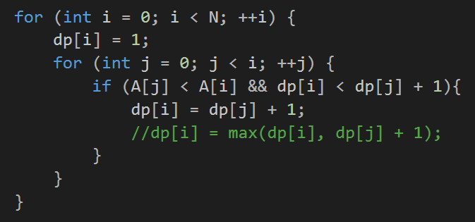
가장 긴 증가하는 부분 수열 https://www.acmicpc.net/problem/11053
115
dp[i] = A[1], …, A[i] 까지 수열이 있을 때, A[i]를 마지막으로 하는 가장 긴 증가하는
부분 수열의 길이

